Slide 1
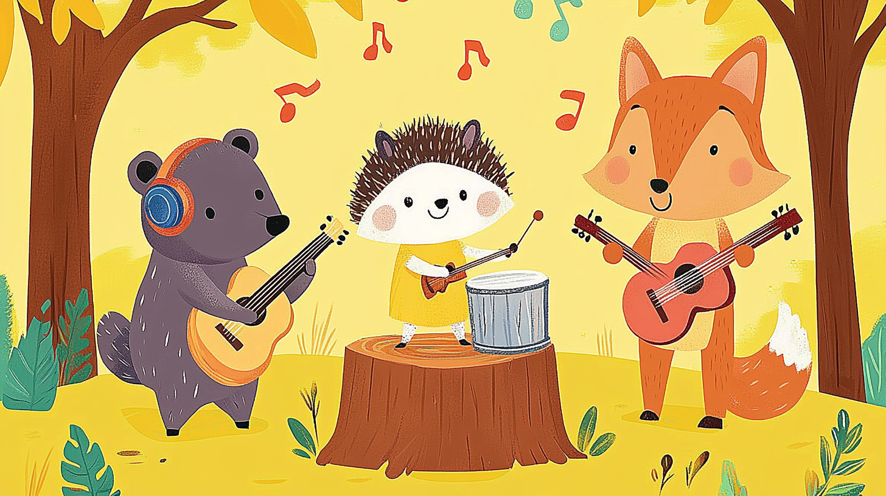
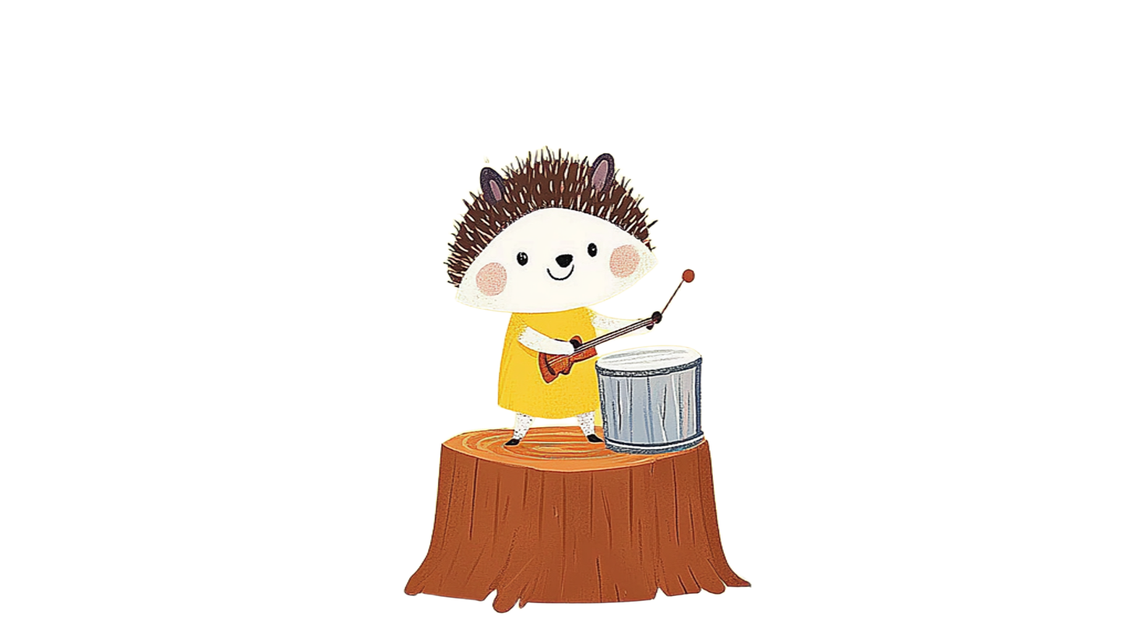


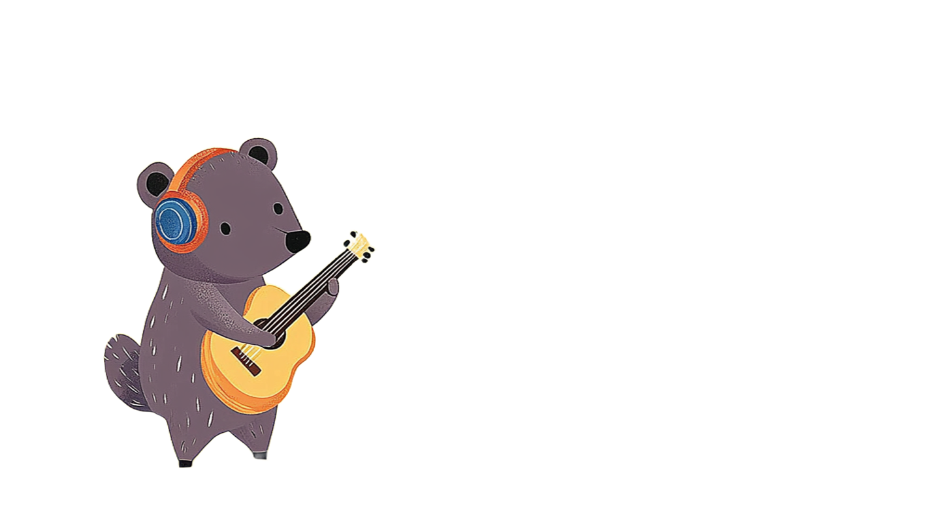
幼儿园奏乐活动的组织与实施
主讲人：
AiPPT
时间：
202X.X
Notes:
主讲人：时间：AiPPT202X.X幼儿园奏乐活动的组织与实施

Slide 2
目录
01
02
CONTENTS
教研活动主题与流程概述
奏乐活动注意事项
03
04
教研活动延伸讨论（一）
引导幼儿进行配器创作的注意事项
05
06
教师担任指挥时的注意事项
教研活动延伸讨论（二）
Notes:
0102CONTENTS03040506教研活动主题与流程概述目录奏乐活动注意事项教研活动延伸讨论（一）引导幼儿进行配器创作的注意事项教师担任指挥时的注意事项教研活动延伸讨论（二）

Slide 3
01
Part
教研活动主题与流程概述
Notes:
Part教研活动主题与流程概述01

Slide 4

教研活动主题
今天教研活动的主题是“幼儿园奏乐活动的组织与实施”。奏乐活动是幼儿园艺术领域的重要组成部分，它不仅能培养幼儿的节奏感和音乐表现力，更能发展他们的协作能力、注意力和创造力。
主题内容
本次教研旨在为教师的实际教学提供清晰的框架和有益的参考，提升奏乐活动的教学质量，让孩子在美妙的音乐中快乐成长。
主题意义
Notes:
今天教研活动的主题是“幼儿园奏乐活动的组织与实施”。奏乐活动是幼儿园艺术领域的重要组成部分，它不仅能培养幼儿的节奏感和音乐表现力，更能发展他们的协作能力、注意力和创造力。主题内容教研活动主题本次教研旨在为教师的实际教学提供清晰的框架和有益的参考，提升奏乐活动的教学质量，让孩子在美妙的音乐中快乐成长。主题意义

Slide 5
基本流程介绍
流程总体说明
01
环节重要性
02
幼儿园奏乐活动的基本流程采用四段式，一个结构清晰、层层递进的奏乐活动，通常包含四个基本环节。
这四个环节相互关联，逐步引导幼儿参与奏乐活动，从兴趣激发到最终的合奏表现，有助于幼儿全面发展音乐素养。
Notes:
0102幼儿园奏乐活动的基本流程采用四段式，一个结构清晰、层层递进的奏乐活动，通常包含四个基本环节。流程总体说明基本流程介绍这四个环节相互关联，逐步引导幼儿参与奏乐活动，从兴趣激发到最终的合奏表现，有助于幼儿全面发展音乐素养。环节重要性

Slide 6
兴趣激发与感知铺垫环节
环节目标
具体做法
吸引幼儿注意力，激发他们对音乐的兴趣，初步感知音乐的节奏、旋律和情绪。
情境导入：通过故事、图画、实物或提问等方式，创设一个与乐曲相关的情境。例如：“今天，有一群小蚂蚁要搬运一个大西瓜，我们听听音乐里它们是怎么劳动的？”
完整欣赏：教师播放或弹奏完整的音乐，让幼儿有一个整体的印象。
身体感知：引导幼儿用身体动作来初步回应音乐，如拍手、跺脚、点头、摇摆等，自然地感受节拍。例如：“听到沉重的声音时，我们可以学大象跺脚；听到轻快的声音时，我们可以学小鸟拍翅膀。”
Notes:
吸引幼儿注意力，激发他们对音乐的兴趣，初步感知音乐的节奏、旋律和情绪。环节目标兴趣激发与感知铺垫环节情境导入：通过故事、图画、实物或提问等方式，创设一个与乐曲相关的情境。例如：“今天，有一群小蚂蚁要搬运一个大西瓜，我们听听音乐里它们是怎么劳动的？”
完整欣赏：教师播放或弹奏完整的音乐，让幼儿有一个整体的印象。
身体感知：引导幼儿用身体动作来初步回应音乐，如拍手、跺脚、点头、摇摆等，自然地感受节拍。例如：“听到沉重的声音时，我们可以学大象跺脚；听到轻快的声音时，我们可以学小鸟拍翅膀。”具体做法

Slide 7
探索乐器与节奏学习环节
环节目标
认识乐器，探索其音色和演奏方法，学习并练习核心节奏型。
具体做法
介绍乐器：出示本次活动中要使用的乐器（如响板、沙锤、铃鼓等），介绍其名称，示范正确的持握方法和演奏姿势。
自由探索：给予幼儿短暂的时间自由探索乐器，满足其好奇心。教师可引导：“试试看，你的乐器能发出几种不同的声音？”
节奏模仿与学习：教师示范拍打出本节课的核心节奏型（如：X X | X - |），并用“哒哒”或象声词（如“走走 停停”）来辅助幼儿理解；全体幼儿先不用乐器，徒手模仿节奏；在教师指挥下，幼儿使用乐器进行节奏练习，可以从单一节奏型开始，逐步增加难度。
Notes:
认识乐器，探索其音色和演奏方法，学习并练习核心节奏型。环节目标探索乐器与节奏学习环节介绍乐器：出示本次活动中要使用的乐器（如响板、沙锤、铃鼓等），介绍其名称，示范正确的持握方法和演奏姿势。
自由探索：给予幼儿短暂的时间自由探索乐器，满足其好奇心。教师可引导：“试试看，你的乐器能发出几种不同的声音？”
节奏模仿与学习：教师示范拍打出本节课的核心节奏型（如：X X | X - |），并用“哒哒”或象声词（如“走走 停停”）来辅助幼儿理解；全体幼儿先不用乐器，徒手模仿节奏；在教师指挥下，幼儿使用乐器进行节奏练习，可以从单一节奏型开始，逐步增加难度。具体做法

Slide 8
集体合奏与表现创造环节
01
02
环节目标
具体做法
将节奏与音乐结合，进行分声部集体合奏，并鼓励幼儿进行简单的创造性表现。
随乐演奏：播放完整音乐，指挥全体幼儿按照统一节奏型进行演奏。
声部编排：将幼儿分成2 - 3个声部，分配不同的节奏型或乐器。例如：A组（铃鼓）负责强拍，B组（沙锤）负责连续节奏，C组（响板）负责特色节奏点。
指挥与协作：教师用清晰的手势、眼神或语言提示不同声部的进入和停止，引导幼儿学习看指挥和相互配合。
鼓励创造：在熟悉乐曲后，可邀请幼儿为某一段落创编新的节奏型，或讨论用不同的方式演奏乐器（如敲击铃鼓的鼓面、边缘或摇晃）。
Notes:
0102将节奏与音乐结合，进行分声部集体合奏，并鼓励幼儿进行简单的创造性表现。环节目标集体合奏与表现创造环节随乐演奏：播放完整音乐，指挥全体幼儿按照统一节奏型进行演奏。
声部编排：将幼儿分成2 - 3个声部，分配不同的节奏型或乐器。例如：A组（铃鼓）负责强拍，B组（沙锤）负责连续节奏，C组（响板）负责特色节奏点。
指挥与协作：教师用清晰的手势、眼神或语言提示不同声部的进入和停止，引导幼儿学习看指挥和相互配合。
鼓励创造：在熟悉乐曲后，可邀请幼儿为某一段落创编新的节奏型，或讨论用不同的方式演奏乐器（如敲击铃鼓的鼓面、边缘或摇晃）。具体做法

Slide 9
放松结束与整理评价环节
环节目标
具体做法
让幼儿从兴奋状态平稳过渡，整理乐器，分享感受，提升活动价值。
放松活动：播放一段舒缓的音乐，引导幼儿做深呼吸或简单的放松动作，让情绪平静下来。
整理乐器：指导幼儿用正确的方法（轻拿轻放）将乐器收回指定位置，养成良好的习惯。
分享与评价：组织幼儿简短讨论：“刚才合奏时，你感觉怎么样？”“你觉得我们哪个声部演奏得最好听？”教师对幼儿的整体表现给予积极、具体的肯定。
Notes:
环节目标让幼儿从兴奋状态平稳过渡，整理乐器，分享感受，提升活动价值。放松结束与整理评价环节具体做法放松活动：播放一段舒缓的音乐，引导幼儿做深呼吸或简单的放松动作，让情绪平静下来。
整理乐器：指导幼儿用正确的方法（轻拿轻放）将乐器收回指定位置，养成良好的习惯。
分享与评价：组织幼儿简短讨论：“刚才合奏时，你感觉怎么样？”“你觉得我们哪个声部演奏得最好听？”教师对幼儿的整体表现给予积极、具体的肯定。

Slide 10
02
Part
奏乐活动注意事项
Notes:
Part奏乐活动注意事项02

Slide 11
活动前充分准备
音乐选择
乐器配置
选择结构清晰、节奏鲜明、旋律优美、长度适宜（一般3 - 5分钟）的乐曲，符合幼儿的年龄特点和欣赏水平。
提前检查乐器数量与完好度，合理分配声部，确保每个幼儿都有参与机会。可以考虑轮换使用不同乐器。
目标设定
空间安排
设定具体、可达成的活动目标（技能、情感、社会性）。小班重在兴趣探索，中班重在节奏模仿，大班重在协作创造。
预留足够的活动空间，确保幼儿演奏时不会互相干扰。声部座位安排要便于教师指挥和幼儿观看。
Notes:
选择结构清晰、节奏鲜明、旋律优美、长度适宜（一般3 - 5分钟）的乐曲，符合幼儿的年龄特点和欣赏水平。音乐选择活动前充分准备设定具体、可达成的活动目标（技能、情感、社会性）。小班重在兴趣探索，中班重在节奏模仿，大班重在协作创造。目标设定提前检查乐器数量与完好度，合理分配声部，确保每个幼儿都有参与机会。可以考虑轮换使用不同乐器。乐器配置空间安排预留足够的活动空间，确保幼儿演奏时不会互相干扰。声部座位安排要便于教师指挥和幼儿观看。

Slide 12
活动中有效指导
语言指令要求
示范要求
观察与指导方式
鼓励与纠错原则
预案调整原则
语言指令儿童化、情境化：避免专业术语。用“小手指跳舞”代替“打节奏”，用“让沙锤下小雨”代替“摇晃”。
示范清晰准确：教师的演奏和指挥手势必须清晰、准确、富有感染力，是幼儿模仿的直接榜样。
观察与个别指导：密切关注每个幼儿的表现，对于有困难的幼儿给予手把手的指导；对于过于兴奋的幼儿，用巧妙的方式引导其遵守规则。
多鼓励少纠错：保护幼儿的演奏热情。对于演奏中的小错误，多以集体练习的方式正面引导，而非单独批评。重在参与和体验的过程。
灵活调整预案：根据幼儿的实际反应和活动现场情况，灵活调整教学节奏和内容。如果幼儿对某个节奏特别感兴趣，可以多练习一会儿。
Notes:
语言指令要求语言指令儿童化、情境化：避免专业术语。用“小手指跳舞”代替“打节奏”，用“让沙锤下小雨”代替“摇晃”。活动中有效指导示范要求示范清晰准确：教师的演奏和指挥手势必须清晰、准确、富有感染力，是幼儿模仿的直接榜样。观察与指导方式观察与个别指导：密切关注每个幼儿的表现，对于有困难的幼儿给予手把手的指导；对于过于兴奋的幼儿，用巧妙的方式引导其遵守规则。鼓励与纠错原则多鼓励少纠错：保护幼儿的演奏热情。对于演奏中的小错误，多以集体练习的方式正面引导，而非单独批评。重在参与和体验的过程。预案调整原则灵活调整预案：根据幼儿的实际反应和活动现场情况，灵活调整教学节奏和内容。如果幼儿对某个节奏特别感兴趣，可以多练习一会儿。

Slide 13
安全与常规注意
乐器安全
音量控制
常规坚持
教育幼儿不用乐器打闹、挥舞，不将小乐器放入口、鼻、耳中。
引导幼儿感受音乐的强弱，而非一味地大声敲击，保护听力，培养美感。
每一次活动都要坚持“取放、传递、休息”的乐器使用常规，使之成为幼儿的自觉行为。
Notes:
乐器安全教育幼儿不用乐器打闹、挥舞，不将小乐器放入口、鼻、耳中。安全与常规注意音量控制引导幼儿感受音乐的强弱，而非一味地大声敲击，保护听力，培养美感。常规坚持每一次活动都要坚持“取放、传递、休息”的乐器使用常规，使之成为幼儿的自觉行为。

Slide 14
03
Part
教研活动延伸讨论（一）
Notes:
Part教研活动延伸讨论（一）03

Slide 15
问题诊断
常见挑战
解决方式探讨
回顾我们自己在组织奏乐活动时，最常遇到的挑战如纪律混乱、节奏不合、幼儿兴趣不持久等。
共同探讨如何解决这些问题，集思广益，寻求有效的解决方案。
Notes:
回顾我们自己在组织奏乐活动时，最常遇到的挑战如纪律混乱、节奏不合、幼儿兴趣不持久等。常见挑战问题诊断共同探讨如何解决这些问题，集思广益，寻求有效的解决方案。解决方式探讨

Slide 16
资源分享
分享内容
请大家分享1 - 2首认为非常适合用于幼儿园奏乐活动的乐曲或儿歌。
分享理由说明
说明分享乐曲或儿歌的理由，以便其他教师参考。
Notes:
分享内容请大家分享1 - 2首认为非常适合用于幼儿园奏乐活动的乐曲或儿歌。资源分享分享理由说明说明分享乐曲或儿歌的理由，以便其他教师参考。

Slide 17
案例设计
1
2
设计要求
设计意义
以一首具体的乐曲（如《巡逻兵进行曲》）为例，分组设计一个包含四个基本流程的详细教案。
通过案例设计，加深教师对奏乐活动流程的理解和应用，提高教学实践能力。
Notes:
12设计要求以一首具体的乐曲（如《巡逻兵进行曲》）为例，分组设计一个包含四个基本流程的详细教案。案例设计设计意义通过案例设计，加深教师对奏乐活动流程的理解和应用，提高教学实践能力。

Slide 18
04
Part
引导幼儿进行配器创作的注意事项
Notes:
Part引导幼儿进行配器创作的注意事项04

Slide 19
核心原则说明
原则内容
原则重要性
引导幼儿进行配器创作的核心原则是从“教师主导”逐步过渡到“幼儿主导”。
遵循此原则有助于培养幼儿的音乐感受力和创造力，让幼儿更积极地参与配器过程。
Notes:
原则内容引导幼儿进行配器创作的核心原则是从“教师主导”逐步过渡到“幼儿主导”。核心原则说明遵循此原则有助于培养幼儿的音乐感受力和创造力，让幼儿更积极地参与配器过程。原则重要性

Slide 20
基于音乐形象连接生活经验
注意要点
01
配器不是随意的，必须与音乐的形象、情绪、内容紧密相连。
具体做法
02
提问启发：“这段音乐听起来像什么动物在走路？”（沉重、缓慢→大象/熊；轻快、跳跃→小兔/小鸟）“这个声音像是在描述什么？”（沙锤的“沙沙”声→下雨、风吹树叶；三角铁的清脆声→星星眨眼、铃铛响）
建立联系：让幼儿将乐器的音色特质与具体形象建立联系。例如，铃鼓（摇晃）可以表示波浪、欢呼，鼓（敲击）可以表示雷声、脚步声。
Notes:
0102配器不是随意的，必须与音乐的形象、情绪、内容紧密相连。注意要点基于音乐形象连接生活经验提问启发：“这段音乐听起来像什么动物在走路？”（沉重、缓慢→大象/熊；轻快、跳跃→小兔/小鸟）“这个声音像是在描述什么？”（沙锤的“沙沙”声→下雨、风吹树叶；三角铁的清脆声→星星眨眼、铃铛响）
建立联系：让幼儿将乐器的音色特质与具体形象建立联系。例如，铃鼓（摇晃）可以表示波浪、欢呼，鼓（敲击）可以表示雷声、脚步声。具体做法

Slide 21
遵循年龄特点由简到难
不同年龄段能力差异
各年龄段做法
不同年龄段幼儿的配器能力不同，不能一刀切。
小班：主要以感知和模仿为主。教师提供单一乐器，让幼儿探索其声音与音乐的某一部分是否匹配。例如：“小熊来了，我们用什么乐器给它伴奏？（鼓）”
中班：可以开始二选一或三选一。教师提供2 - 3种乐器，引导幼儿讨论“哪种乐器的声音更适合这段跳跃的音乐？是响板还是沙锤？”让他们说出简单的理由。
大班：可以进行小组讨论和创编。教师给出音乐的结构（ABA段式），引导小组幼儿为A段和B段选择不同的乐器和节奏型，并尝试说出为什么。
Notes:
不同年龄段幼儿的配器能力不同，不能一刀切。不同年龄段能力差异遵循年龄特点由简到难小班：主要以感知和模仿为主。教师提供单一乐器，让幼儿探索其声音与音乐的某一部分是否匹配。例如：“小熊来了，我们用什么乐器给它伴奏？（鼓）”
中班：可以开始二选一或三选一。教师提供2 - 3种乐器，引导幼儿讨论“哪种乐器的声音更适合这段跳跃的音乐？是响板还是沙锤？”让他们说出简单的理由。
大班：可以进行小组讨论和创编。教师给出音乐的结构（ABA段式），引导小组幼儿为A段和B段选择不同的乐器和节奏型，并尝试说出为什么。各年龄段做法

Slide 22
倾听幼儿想法珍视创造性表达
01
注意要点
不要急于否定幼儿“不合理”的想法，音乐没有唯一标准答案。
02
具体做法
鼓励表达：“你为什么觉得铃鼓像大灰狼？”也许幼儿的理由是“因为它摇晃起来声音很吓人”，这是一个非常有价值的联想。
尝试验证：当幼儿提出一个与众不同的配器方案时，不妨让大家一起试一试，感受一下效果。即使不理想，这个过程也比直接被告知“不对”更有学习价值。
引导优化：如果幼儿的选择确实与音乐风格冲突过大，可以引导：“你的想法很有趣！不过这段音乐是轻柔的摇篮曲，我们用木鱼‘哒哒哒’的声音，小宝宝会不会被吵醒？我们试试换成碰铃‘叮——’的声音好不好？”
Notes:
0201不要急于否定幼儿“不合理”的想法，音乐没有唯一标准答案。注意要点倾听幼儿想法珍视创造性表达鼓励表达：“你为什么觉得铃鼓像大灰狼？”也许幼儿的理由是“因为它摇晃起来声音很吓人”，这是一个非常有价值的联想。
尝试验证：当幼儿提出一个与众不同的配器方案时，不妨让大家一起试一试，感受一下效果。即使不理想，这个过程也比直接被告知“不对”更有学习价值。
引导优化：如果幼儿的选择确实与音乐风格冲突过大，可以引导：“你的想法很有趣！不过这段音乐是轻柔的摇篮曲，我们用木鱼‘哒哒哒’的声音，小宝宝会不会被吵醒？我们试试换成碰铃‘叮——’的声音好不好？”具体做法

Slide 23
注重音色平衡与合奏效果
注意要点
具体做法
要引导幼儿考虑合奏的整体效果，而不仅仅是个人喜好。
对比聆听：让一组幼儿用强音乐器（如鼓），另一组用弱音乐器（如沙锤）合奏，让大家感受音量失衡的问题，从而理解为什么需要“强弱搭配”。
角色比喻：将不同声部比喻成故事中的不同角色。“我们的音乐故事里，既需要有大声说话的巨人（鼓），也需要小声说话的花仙子（三角铁），故事才更好听。”
Notes:
要引导幼儿考虑合奏的整体效果，而不仅仅是个人喜好。注意要点注重音色平衡与合奏效果对比聆听：让一组幼儿用强音乐器（如鼓），另一组用弱音乐器（如沙锤）合奏，让大家感受音量失衡的问题，从而理解为什么需要“强弱搭配”。
角色比喻：将不同声部比喻成故事中的不同角色。“我们的音乐故事里，既需要有大声说话的巨人（鼓），也需要小声说话的花仙子（三角铁），故事才更好听。”具体做法

Slide 24
05
Part
教师担任指挥时的注意事项
Notes:
Part教师担任指挥时的注意事项05

Slide 25
核心原则说明
01
原则内容
教师担任指挥时的核心原则是成为“音乐的交通警察”和“情绪的总开关”。
02
原则重要性
遵循此原则能确保活动有序、协调进行，让幼儿更好地参与奏乐活动。
Notes:
0102原则内容教师担任指挥时的核心原则是成为“音乐的交通警察”和“情绪的总开关”。核心原则说明原则重要性遵循此原则能确保活动有序、协调进行，让幼儿更好地参与奏乐活动。

Slide 26
姿态明确富有感染力
注意要点
具体做法
姿态明确，富有感染力，身体就是指令。无精打采的指挥带不出精神饱满的演奏。
站位：站在所有幼儿都能清晰看到你的位置。
姿态：身体挺拔，精神集中，面部表情与音乐情绪一致（欢快的音乐面带微笑）。
准备动作：演奏前，一个清晰的“预备”手势（如双手抬起，目光扫视全体）和口型“准备”，能有效集中所有人的注意力。
Notes:
姿态明确，富有感染力，身体就是指令。无精打采的指挥带不出精神饱满的演奏。注意要点姿态明确富有感染力站位：站在所有幼儿都能清晰看到你的位置。
姿态：身体挺拔，精神集中，面部表情与音乐情绪一致（欢快的音乐面带微笑）。
准备动作：演奏前，一个清晰的“预备”手势（如双手抬起，目光扫视全体）和口型“准备”，能有效集中所有人的注意力。具体做法

Slide 27
手势清晰夸张且具象征意义
注意要点
具体做法
幼儿不理解专业的指挥手势，需要用他们能看懂的方式。
开始/停止：手势要绝对清晰。双手大开表示开始，双手在胸前收紧或做一个“切”的动作表示停止。
强弱：动作幅度大表示强音（f），动作幅度小且轻柔表示弱音（p）。
声部进入：用明确的手指指向或目光注视来提示某个声部进入。例如，手指向铃鼓组，她们就开始演奏。
节奏提示：用身体的律动（如轻轻下蹲、点头）或手臂的划拍来提示节奏，帮助幼儿跟上速度。
Notes:
注意要点幼儿不理解专业的指挥手势，需要用他们能看懂的方式。手势清晰夸张且具象征意义具体做法开始/停止：手势要绝对清晰。双手大开表示开始，双手在胸前收紧或做一个“切”的动作表示停止。
强弱：动作幅度大表示强音（f），动作幅度小且轻柔表示弱音（p）。
声部进入：用明确的手指指向或目光注视来提示某个声部进入。例如，手指向铃鼓组，她们就开始演奏。
节奏提示：用身体的律动（如轻轻下蹲、点头）或手臂的划拍来提示节奏，帮助幼儿跟上速度。

Slide 28
眼神交流覆盖全体
注意要点
具体做法
指挥不是自己打拍子，而是要时刻与每一位演奏者交流。
“鹰眼”巡视：目光要像探照灯一样，扫过每一个声部、每一个幼儿，让他们感觉到“老师正在看着我”。
眼神鼓励：对演奏得好的幼儿投以赞许的目光；对注意力不集中的幼儿，用凝视提醒他；对缺乏自信的幼儿，用微笑的眼神给他鼓励。
Notes:
指挥不是自己打拍子，而是要时刻与每一位演奏者交流。注意要点眼神交流覆盖全体“鹰眼”巡视：目光要像探照灯一样，扫过每一个声部、每一个幼儿，让他们感觉到“老师正在看着我”。
眼神鼓励：对演奏得好的幼儿投以赞许的目光；对注意力不集中的幼儿，用凝视提醒他；对缺乏自信的幼儿，用微笑的眼神给他鼓励。具体做法

Slide 29
培养幼儿“看指挥”的习惯
培养原因
培养幼儿“看指挥”的习惯是需要从第一次奏乐活动就开始培养的核心常规。
培养做法
明确要求：直接告诉幼儿：“小乐手们最重要的一课，就是眼睛要一直看着指挥。”
游戏化练习：玩“指挥家”游戏。教师指挥“开始”、“停止”、“大声”、“小声”，幼儿快速反应。谁反应最快最准确，谁就是“金牌小乐手”。
即时反馈：当有幼儿因为没有看指挥而出错或晚进入时，温和地提醒：“你的乐器好像没有听到指挥的指令哦，下次眼睛要看着老师。”
Notes:
培养原因培养幼儿“看指挥”的习惯是需要从第一次奏乐活动就开始培养的核心常规。培养幼儿“看指挥”的习惯培养做法明确要求：直接告诉幼儿：“小乐手们最重要的一课，就是眼睛要一直看着指挥。”
游戏化练习：玩“指挥家”游戏。教师指挥“开始”、“停止”、“大声”、“小声”，幼儿快速反应。谁反应最快最准确，谁就是“金牌小乐手”。
即时反馈：当有幼儿因为没有看指挥而出错或晚进入时，温和地提醒：“你的乐器好像没有听到指挥的指令哦，下次眼睛要看着老师。”

Slide 30
指挥自己编排的音乐
注意要点
具体做法
必须对编排的乐曲了如指掌，知道每一个难点和声部转换的地方。
提前预演：在活动前，自己对着空气把整个曲子指挥一遍，预想可能出现问题的地方，并设计好应对的手势。
心中有谱：清楚地知道哪里需要给哪个声部提前提示，哪里需要收束音量，哪里是高潮部分需要全体投入。
01
02
Notes:
0102必须对编排的乐曲了如指掌，知道每一个难点和声部转换的地方。注意要点指挥自己编排的音乐提前预演：在活动前，自己对着空气把整个曲子指挥一遍，预想可能出现问题的地方，并设计好应对的手势。
心中有谱：清楚地知道哪里需要给哪个声部提前提示，哪里需要收束音量，哪里是高潮部分需要全体投入。具体做法

Slide 31
06
Part
教研活动延伸讨论（二）
Notes:
Part教研活动延伸讨论（二）06

Slide 32
实战演练
演练内容
演练意义
请一位老师模拟指挥一段简单的ABA曲式音乐，其他老师扮演不同声部的幼儿，体验指挥手势的有效性。
通过实战演练，让教师更直观地感受指挥手势的作用，提高指挥能力。
Notes:
请一位老师模拟指挥一段简单的ABA曲式音乐，其他老师扮演不同声部的幼儿，体验指挥手势的有效性。演练内容实战演练通过实战演练，让教师更直观地感受指挥手势的作用，提高指挥能力。演练意义

Slide 33
案例分析
分析目的
讨论其优点和改进空间，学习优秀经验，发现不足并寻求改进方法。
分析内容
观看一段幼儿奏乐视频，分析其中教师的配器引导和指挥方式。
Notes:
观看一段幼儿奏乐视频，分析其中教师的配器引导和指挥方式。分析内容案例分析讨论其优点和改进空间，学习优秀经验，发现不足并寻求改进方法。分析目的

Slide 34
资源共创
共创内容
共创意义
建立通用指挥手势符号库有助于教师更好地指挥幼儿奏乐活动，提高教学的规范性和有效性。
集思广益，为常见的音乐形象（如：雨、风、火车、军队、小精灵）创编一套“幼儿园通用指挥手势符号库”。
Notes:
共创内容集思广益，为常见的音乐形象（如：雨、风、火车、军队、小精灵）创编一套“幼儿园通用指挥手势符号库”。资源共创共创意义建立通用指挥手势符号库有助于教师更好地指挥幼儿奏乐活动，提高教学的规范性和有效性。

Slide 35
谢谢大家
主讲人：
AiPPT
时间：
202X.X
Notes:
主讲人：时间：AiPPT202X.X谢谢大家

